Slide 1

Sistemas Operativos UNAHUR
Autor: Ing. Leandro Robles
roblesleandro@hotmail.com

Slide 2
Hebras/Hilos/Threads
Hebra: es la unidad básica de utilización de CPU. Es un mismo proceso que se divide en distintas hebras. Todas estas pertenecen al mismo proceso que comparten el mismo código, la misma sección de datos, archivos, señales, etc.

Slide 3
Hebras/Hilos/Threads
Ventajas
Capacidad de Respuesta
Continua ejecutándose aunque parte de este este bloqueado.
Compartición de Recursos: Comparten mismo espacio de direcciones
Economía: Nos ahorramos parte del tiempo de creación y gestión de un nuevo proceso.
Multiprocesador: Mecanismos multihebra mejoran el grado de concurrencia

Slide 4
Diferencias con Procesos
- Puedo dividir tareas dentro de un proceso (ejecución en paralelo distintos hilos).
- Permiten comunicarse sin intervención del S.O. (sin IPCs).
- Mayor eficiencia en el cambio de un hilo a otro (solo debo cambiar el stack y registros y ya cambio de hilo)
- Mayor eficiencia a la hora de la creación (lo veremos 4 slides mas adelante)
Un proceso multihilo puede dejar que muera/matar alguno de sus hilos (excepto del hilo main) y proceso seguirá ejecutando
- Cuando un proceso muere todos sus hilos también.

Slide 5
Hebras/Hilos/Threads
CODIGO
DATOS STATIC
HEAP
CODIGO
DATOS STATIC
HEAP
HEBRA 1
REGISTROS
STACK
HEBRA 1
HEBRA 2
HEBRA 3
REGISTROS
REGISTROS
REGISTROS
STACK
STACK
STACK

Slide 6
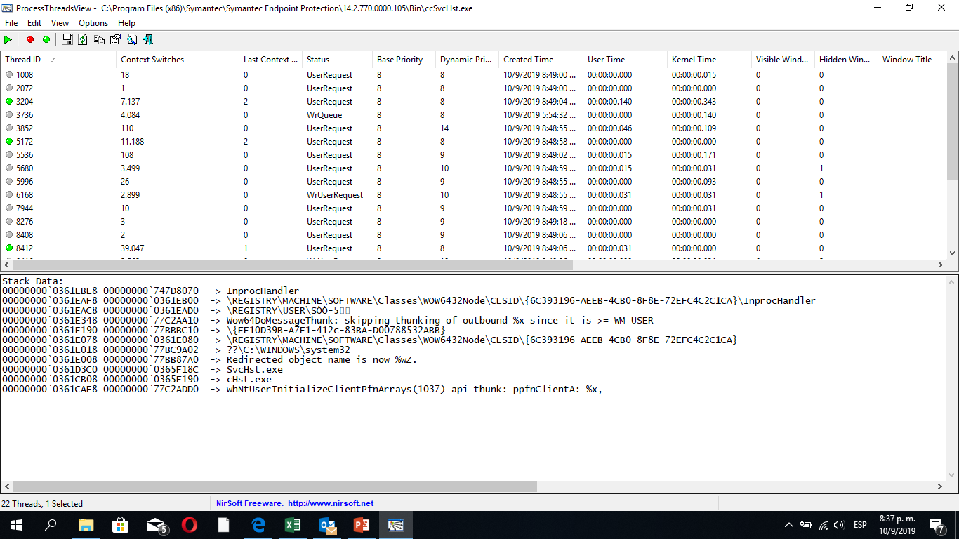
Visualización de Threads en Windows
“Proccess Threads View”
https://www.nirsoft.net/utils/process_threads_view.html

Slide 7
Hebras/Hilos/Threads
KLTs = Threads Nivel Kernel: Soportadas y administradas por el Sistema Operativo.
Si un KLT se bloquea sus hilos pares pueden seguir en la ejecución
ULTs = Threads nivel usuario: Se ejecutan sin necesidad de intervención del Kernel
Son manejadas a través de bibliotecas del sistema.
Si un ULT se bloquea se bloquean el resto de los hilos del proceso.

Slide 8
Hebras/Hilos/Threads
Los sistemas operativos soportan múltiples threads de ejecución dentro de un mismo proceso.
• MS-DOS soporta un solo thread.
• UNIX soporta múltiples procesos de usuario pero solo un thread por proceso.
• Windows W10/W7/XP/Vista, Solaris, Linux, Mach, y OS/2 soportan múltiples threads

Slide 9
Hebras/Hilos/Threads
Modelos Multihebra
Debe existir una relación entre las hebras de usuario a través del Kernel para que este las ejecute.
- Muchos a Uno
(bloqueante, no sirve para multiprocesadores)
- Uno a Uno
(Multiprocesamiento, pero perdida en memoria y tiempo por la creación de cada hebra de Kernel. Ademas que ciertos S.O. no soportan tener tanta cantidad de Threads a nivel kernel)
- Muchos a Muchos
Si se produce una E/S el Kernel genera una nueva Hebra. La cantidad de hebras de usuarios es menor o igual cantidad de Hebras de Kernel.

Slide 10
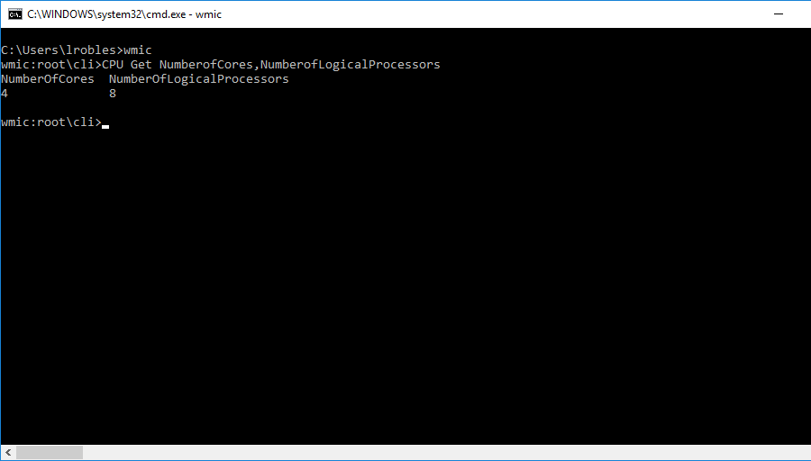
SMT/HyperThreading/SMT

Slide 11
Biblioteca de Hebras/Hilos/Threads
POSIX Pthreads
Win32
Java PThreads
Debemos incluir el Header pthreads.h POSIX Pthreads
Compilarlo con gcc -pthread -o ejemplo_hebras.exe ejemplo_hebras.c

Slide 12
Hebras/Hilos/Threads
Ejemplos POSIX:

Slide 14
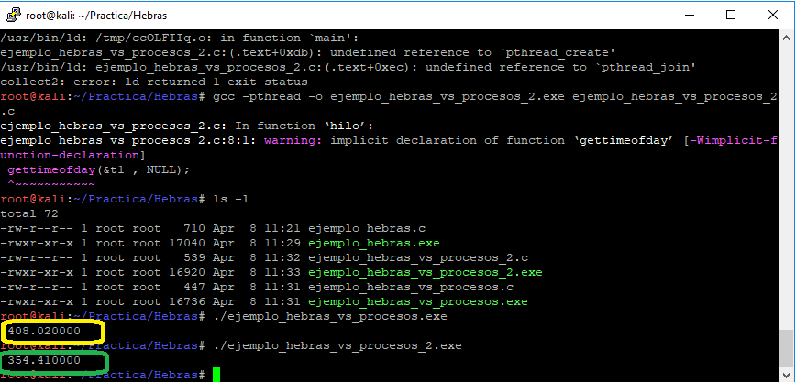
Hebras/Hilos/Threads

Slide 15
Hebras/Hilos/Threads
Ejemplo Win32:

Slide 16
Hebras/Hilos/Threads
Cancelación de una Hebra
Ej. Búsqueda concurrente a una BBDD.
Una vez encontrado el valor cancelo las hebras y libero memoria y recursos.
- Cancelación asíncrona (una mata a la otra sin esperar nada de la cancelada). *
- Cancelación diferida (La hebra se comprueba una quiere si debe cancelarse).
* La asíncrona puede generar que no se liberen los recursos si la hebra estaba ejecutándose por la mitad.

Slide 17
Hebras/Hilos/Threads
Tratamiento de Señales (para un proceso POSIX)
1 - Una señal se genera debido a que se produce un determinado suceso.
2 - señal generada se suministra a un proceso.
3 - Una vez suministrada, la señal debe ser tratada.

Slide 18
Hebras/Hilos/Threads
Tratamiento de Señales (para Threads)
1 - Suministrar una señal a la hebra a la que sea aplicable la señal.
2 - Suministrar la señal a todas las hebras del proceso
3 - Suministrar la señal a determinadas hebras del proceso.
4 - Asignar una hebra especifica para recibir todas las señales del proceso

Slide 19
Hebras/Hilos/Threads
POSIX para un Proceso
kill (aid_t aid, int signal) // Llega a la primera Hebra que no este bloqueando dicha señal
POSIX para especificar a una señal puntual
pthread_kill (pthread_t tid, int signal) //Señal para una hebra especifica tid

Slide 20
SEÑALES

Slide 21
IPC: Señales
Los procesos pueden señalizarse entre sí o puede hacerlo el kernel.
Las señales es un mensaje muy corto que es enviado a un proceso, donde no cabe lugar para argumentos o información adicional. El único dato que llega es el tipo o numero de señal.
Las señales tienen 2 propósitos:
a. Avisar a otro proceso sobre algún evento ocurrido.
b. Forzar a otro proceso a ejecutar el handler de atención a la señal.
Salvo algunas excepciones, las señales pueden ignorarse, interceptarse para cambiar el handler o ejecutar su handler por default.
Notes:
LEER CAPITULO 9 del libro O’Reilly Understanding the Linux Kernel.

Slide 22
IPC: Señales
#
Nombre
Acción Default
Descripción
POSIX
1
SIGHUP
Abort
Se desconectó la terminal asociada al proceso
Si
2
SIGINT
Abort
Interrupción desde el teclado (CTRL+C)
Si
3
SIGQUIT
Dump
Quit desde el teclado (CTRL+\)
Si
4
SIGILL
Dump
Instrucción ilegal
Si
5
SIGTRAP
Dump
Breakpoint para debugging
No
6
SIGABRT
Dump
Abnormal termination
Si
6
SIGIOT
Dump
Equivalente a SIGABRT
No
7
SIGBUS
Abort
Bus error
No
8
SIGFPE
Dump
Floating-point exception
Si
9
SIGKILL *
Abort
Fuerza la terminación del proceso.
Si
10
SIGUSR1
Abort
Dispponible para el proceso
Si
11
SIGSEGV
Dump
Referencia inválida a memoria
Si
12
SIGUSR2
Abort
Dispponible para el proceso
Si
13
SIGPIPE
Abort
Escritura en un pipe sin procesos lectores
Si
14
SIGALRM
Abort
Real-timer clock
Si
15
SIGTERM
Abort
Terminación de un Proceso
Si
16
SIGSTKFLT
Abort
Coprocessor stack error
No

Slide 23
IPC: Señales
#
Nombre
Acción Default
Descripción
POSIX
17
SIGCHLD
Ignore
Proceso Child STOPPED o terminó
Si
18
SIGCONT
Continue
Reasume la ejecución, si estaba STOPPED
Si
19
SIGSTOP *
Stop
Detiene al proceso (lo pone STOPPED)
Si
20
SIGTSTP
Stop
Idem SIGSTOP enviada por la tty (CTRL+Z)
Si
21
SIGTTIN
Stop
Proceso Background requiere entrada
Si
22
SIGTTOU
Stop
Proceso Background requiere salida
Si
23
SIGURG
Ignore
Condición Urgent en un socket
No
24
SIGXCPU
Abort
Límite de tiempo de CPU excedido
No
25
SIGXFSZ
Abort
Tamaño límite de Archivo excedido
No
26
SIGVTALRM
Abort
Virtual timer clock
No
27
SIGPROF
Abort
Profile timer clock
No
28
SIGWINCH
Ignore
Window resizing
No
29
SIGIO
Abort
Ahora es posible una Operación de I/O
No
29
SIGPOLL
Abort
Equivalente a SIGIO
No
30
SIGPWR
Abort
Power supply failure
No
31
SIGSYS
Abort
system call errónea
No
31
SIGUNUSED
Abort
Equivalente a SIGSYS
No

Slide 24
IPC: Señales
Por línea de comando:
kill –s <Nombre_Señal> PID
Ej. kill –s SIGINT 1 (le estoy enviando una señal a init)
2. A través de una función
int kill (pid_t pid, int sig);
- Si pid es positivo, entonces la señal sig es enviada a pid. En este caso, se devuelve 0 si hay éxito, o un valor negativo si hay error.
- Si pid es 0, entonces sig se envía a cada proceso en el grupo de procesos del proceso actual.
- Si pid es igual a -1, entonces se envía sig a cada proceso, excepto al primero (pid=0), desde los números más altos en la tabla de procesos, hasta los más bajos.
- Si pid es menor que -1, entonces se envía sig a cada proceso en el grupo de procesos -pid.
* VALOR DEVUELTO Si hay éxito, se devuelve cero. Si hay error, se devuelve -1, y se actualiza errno apropiadamente.
Notes:
Si pid es positivo, entonces la señal sig es enviada a pid. En este caso, se devuelve 0 si hay éxito, o un
valor negativo si hay error.
Si pid es 0, entonces sig se envía a cada proceso en el grupo de procesos del proceso actual.
Si pid es igual a -1, entonces se envía sig a cada proceso, excepto al primero (pid=0), desde los números
más altos en la tabla de procesos, hasta los más bajos.
Si pid es menor que -1, entonces se envía sig a cada proceso en el grupo de procesos -pid.
Si sig es 0, entonces no se envía ninguna señal pero todavía se realiza la comprobación de errores.
VALOR DEVUELTO
Si hay éxito, se devuelve cero. Si hay error, se devuelve -1, y se actualiza errno apropiadamente.

Slide 25
Señales, Handlers
Cuando un proceso recibe una señal, éste puede realizar alguna de las siguientes acciones:
Ignorar la señal (si esta se encuentran enmascarada)
Atender la señal con un handler default
Atender la señal con un handler propio (cuando la señal es trapeada utilizando la system call signal() )
Según el tipo de señal, la acción default podrá ser:
Abort: El proceso es destruido, finaliza (killed)
Dump: El proceso es destruido y se genera un archivo de debug.
Ignore: Se ignora la señal.
Stop: El proceso detiene su ejecución.
(Pasa a TASK_STOPPED state)
Continue: El proceso retoma su ejecución
(Pasa a TASK_RUNNING state)

Slide 26
Otros IPC
Pipes and Named Pipes (FIFOS)
Ideales para la comunicación entre procesos tipo Cliente / Servidor. Un proceso envía datos al pipe y otro proceso extrae los datos del pipe.
Semaphores (semáforos)
Ideales para recursos compartidos con acceso limitado. Por ejemplo cuando dos procesos requieren escribir en un mismo bloque de memoria.
Message queues
Ideales para la comunicación asincrónica entre procesos. Como las señales pero con posibilidad de enviar información.
Share Memory
Ideales para interacciones de gran cantidad de datos entre procesos.
Sockets
Permiten comunicar procesos vía una red de datos.

Slide 27
Señales, System Calls
Las siguientes son las system calls asociadas al manejo de señales de mayor utilización:
kill (): Envía una señal a un proceso.
signal (): Cambia la acción asociada a una señal. (trapea la señal asignándole un nuevo handler).
sigprocmask(): Modifica el set de señales enmascaradas (el proceso puede filtrar algunas señales que no desea utilizar).

Slide 28
FIN

Slide 29
Ver película “Señales”
https://en.wikipedia.org/wiki/Signs_(film)
Mejor No la vean los marcianos se mueren con el agua ….

